Slide 1
Об осуществлении закупок продуктов питания для образовательных учреждений Тульской области и результатах контроля в данной сфере
аудитор счетной палаты Тульской области – Гремякова Ольга Петровна

Slide 2
Основания для контрольных действий
ст. 98 Федерального закона 44-ФЗ,п. 3.2 плана работы счетной палаты на 2017 запланировано проведение контрольного мероприятия «Аудит закупок, осуществленных министерством образования Тульской области и отдельными учреждениями, подведомственному министерству образования Тульской области» за 2016 год и текущий период 2017 года»
С учетом обращения Ассоциации переработчиков по противодействию фальсификации молочной продукции в программу проверки был включен вопрос о проведении анализа проведения экспертизы результатов, предусмотренных контрактом и оценке соответствия поставленных продуктов питания требованиям, установленным в контрактах.

Slide 3
Субъекты проверки
1. Министерство образования Тульской области;
2. Государственное дошкольное образовательное учреждение Тульской области «Тульский детский сад для детей с ограниченными возможностями здоровья»;
3. Государственное профессиональное образовательное учреждение Тульской области «Тульский государственный машиностроительный колледж имени Никиты Демидова».

Slide 4
Привлечение экспертных организаций
Машиностроительный колледж имени Никиты Демидова
Масло крестьянское сладко-сливочное (отклонения не выявлены)
ФБУЗ «Центр гигиены и эпидемиологии в Тульской области»
Осуществил отбор проб пищевых продуктов, поставляемых в образовательные учреждения по контрактам
Тульский детский сад для детей с ОВЗ
Масло крестьянское сладко-сливочное (производитель «КМЗ», Россия, г. Курск)
Кефир м.д.ж. 3,2% (производитель ООО «Молодел» Московская область)
Сметана м.д.ж. 15% (производитель ООО «Молодел» Московская область)
Не соответствуют ТР ТС 033/2013 «Технический регламент Таможенного союза «О безопасности молока и молочной продукции»
(отклонения не выявлены)

Slide 5
Нарушения при осуществлении приемки продуктов питания в Колледже
1
Приемка продуктов питания осуществлялась не утвержденной комиссией по приемке, а заведующей столовой (учебная площадка № 1)
2
Приемочная комиссия принимала товар без документов, подтверждающих качество продуктов и устанавливающих производителя данной продукции:
3
по товарной накладной поставлен и принят сыр твердый по ГОСТу, не соответствующему спецификации Контракта
- по контрактам на поставку молочной продукции поставка сыра твердого, творога, масла декларация о соответствии получена во время проведения контрольного мероприятия

Slide 6
Результаты контрольного мероприятия
В целях устранения выявленных нарушений выданы представления:
Государственному дошкольному образовательному учреждению Тульской области «Тульский детский сад для детей с ограниченными возможностями здоровья»;
Государственному профессиональному образовательному учреждению Тульской области «Тульский государственный машиностроительный колледж имени Никиты Демидова»
По результатам рассмотрения представлений Учреждениями приняты следующие меры:
Усилен внутренний контроль за движением и хранением продуктов питания.
В закупках на 2018 год запланированы средства на проведение ежеквартальной внешней экспертизы по проведению испытаний образцов продукции пищевой промышленности;
Усилен контроль за проведением внутренней экспертизы сотрудниками Учреждений.
Детским садом направлена претензия поставщику продуктов питания о взыскании штрафа за поставку продукции, не соответствующей требованиям ГОСТ, которая была удовлетворена ООО «Феникс»» в полном объеме в сумме 7,2 тыс. рублей.

Slide 7
Рекомендации счетной палаты области
Главным распорядителям бюджетных средств, чьи подведомственные учреждения осуществляют закупку продуктов питания, в том числе министерству образования Тульской области:
- в рамках осуществления ведомственного контроля в сфере закупок усилить контроль за подведомственными учреждениями по проведению экспертизы поставляемых в подведомственные учреждения продуктов питания и по проведению экспертизы блюд, поставляемых в подведомственные учреждения в рамках оказания услуг по организации питания;
- в целях контроля соответствия пищевой продукции требованиям технического регламента Таможенного Союза «О безопасности пищевых продуктов» и иным действующим техническим регламентам и национальным стандартам в сфере оборота пищевой продукции, рассмотреть вопрос по привлечению аккредитованных лабораторий для проведения испытаний образцов продукции пищевой промышленности а также услуг по организации питания, и при формировании проекта бюджета предусматривать средства, на привлечение экспертных организаций для проведения лабораторных исследований поставляемых продуктов питания и блюд, поставляемых в рамках услуг по организации питания;
- в связи с тем, что основная доля пищевых продуктов приобретается на совместных торгах, и поставщик по лоту для нескольких учреждений определяется единый, организовать работу по оперативному сбору информации о выявлении случаев поставок фальсифицированной продукции в подведомственные учреждения и своевременному доведению данной информации до министерства финансов Тульской области в целях информирования других учреждений для принятия мер реагирования;
- в целях выработки мер по исключению случаев поставок фальсифицированной продукции проводить ежеквартальный мониторинг привлечения подведомственными учреждениями аккредитованных организаций для проведения внешней экспертизы подтверждения качества поставляемых пищевых продуктов услуг по организации питания и направлять указанную информацию в министерство финансов Тульской области;

Slide 8
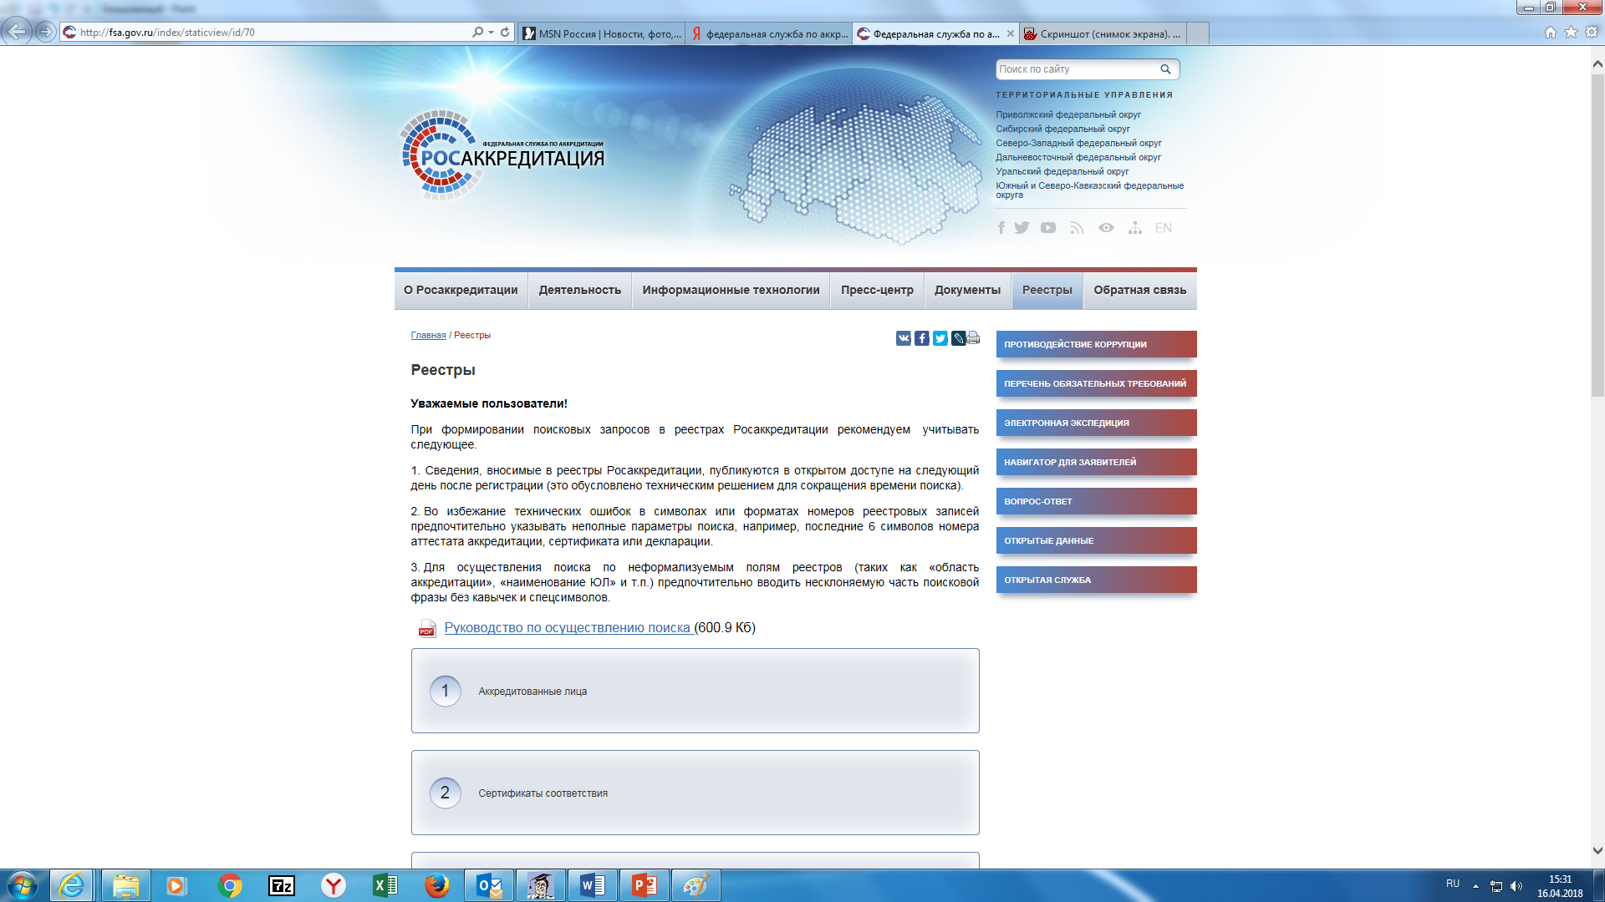
Реестры Федеральной службы по аккредитации
- организовать работу по проверке достоверности представленных поставщиками по контракту документов, подтверждающих качество поставляемой продукции (декларации о соответствии, сертификаты соответствия) в соответствующих государственных реестрах:
в едином реестре деклараций о соответствии продукции требованиям технических регламентов, формируемый органами сертификации в соответствии с Приказом Минэкономразвития России от 21.02.2012 № 76 (открытый реестр) ;
в едином реестре сертификатов соответствия, формируемом Федеральной службой по аккредитации во взаимодействии с органами по сертификации, в соответствии с постановлением правительства от 10.04.2006 № 201 (данные предоставляется по запросу без взимания платы).

Slide 9
Рекомендации счетной палаты области
Министерству финансов Тульской области, как органу по регулированию контрактной системы в Тульской области:
- направить методическое письмо главным распорядителям бюджетных средств и администрациям муниципальных образований (городских округов) о необходимом применении мер ответственности к поставщикам (подрядчикам, исполнителям) по государственным и муниципальным контрактам за нарушение обязательств, которые не имеют стоимостного выражения (не предоставление или предоставление подложных документов о приемке и качестве товара, документов о привлечение СМП к исполнению контрактов, отсутствие информационных табличек при проведении подрядных работ и т.д.)
- в целях выработки мер по исключению случаев поставок фальсифицированной продукции проводить мониторинг сведений, представляемых главными распорядителями бюджетных средств, о привлечении заказчиками Тульской области аккредитованных организация для проведения внешней экспертизы подтверждения качества поставляемых пищевых продуктов и услуг по организации питания в учреждения Тульской области, осуществлять анализ выявления случаев поставок фальсифицированной продукции, а также принятых мерах к поставщикам и рассматривать результаты мониторинга на заседании Комиссии на регулярной основе (например, ежеквартально).

Slide 11
Благодарю за внимание!!!!!

